Slide 1
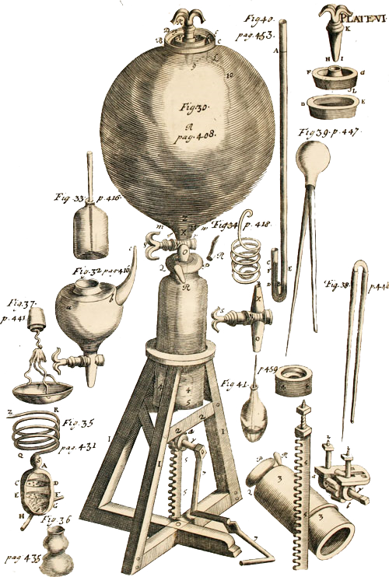
Novověká věda: Vybrané kapitoly
Daniel Špelda, Katedra filosofie FF MU
Jarní semestr 2021

Slide 2
Seznam témat
I. Starý svět a nový svět  renesanční přírodopis
III. Svět nových vědeckých metod  empirismus x racionalismus; matematizace x experimentalismus; věda x náboženství
IV. Supralunární svět  astronomie, kosmologie: geocentrismus, heliocentrismus, geoheliocentrismus
V. Sublunární svět  fyzika těles
VI. Mikrokosmos a živý svět  medicína, vědy o živé přírodě
VII. Svět, který dospěl  raná geologie (teorie Země) a počátky evolučního myšlení
II. Propojený svět  okultní obory: sympatie, antipatie; astrologie, magie, alchymie

Slide 3
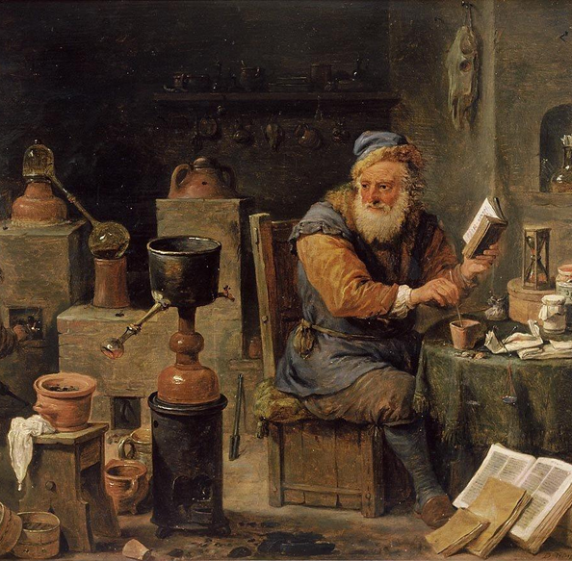
II. Propojený svět: Okultní vědy

Slide 4
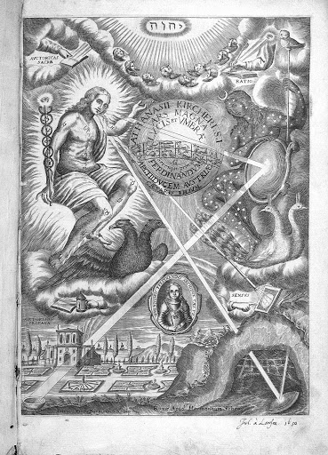
1. Jednota světa a vědění
II. Propojený svět – Okultní vědy
1. Jednota světa a vědění

Slide 5
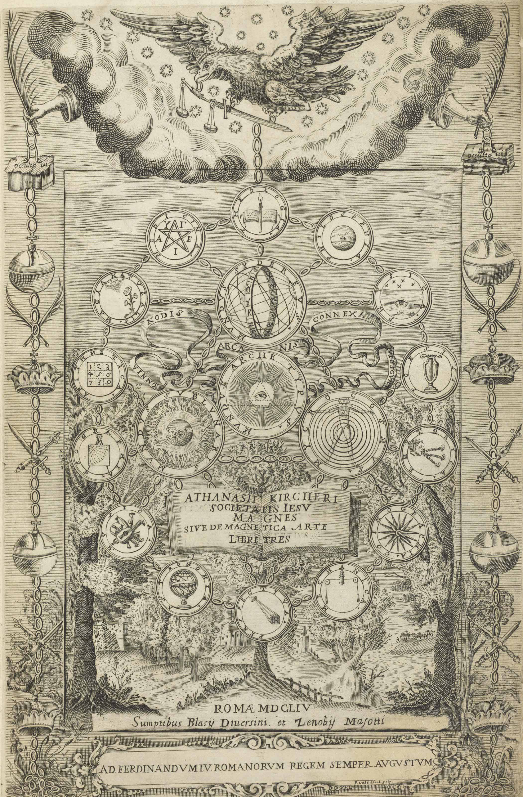
Vztahy v kosmu
II. Propojený svět – Okultní vědy
1. Jednota světa a vědění
Části světa jsou propojené různými vztahy
Základní pojmy:
Scala naturae – řetězec nebo žebřík přírody od nejvyšších věcí k nejnižším.
Mikrokosmos a makrokosmos: mezi nimi panuje analogie – to, co se odehrává nahoře (v nebi) má svůj ekvivalent dole (na zemi). Planety např. ovlivňují jednotlivé orgány.
Jednota vědění - A. Kircher (1601-1681), „poslední člověk, který věděl všechno“, De arte magnetica (1641).

Slide 6
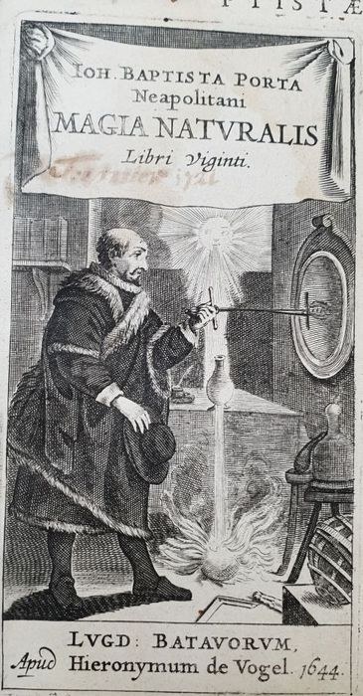
2. Přirozená magie
II. Propojený svět – Okultní vědy
2. Přirozená magie

Slide 7
Definice a typy
II. Propojený svět – Okultní vědy
2. Přirozená magie
Magie - užívání přírodních a mimopřírodních sil k ovládání přírody a manipulaci s přírodními objekty.
Věštebná magie: chiromancie (věštění z dlaně); oneiromancie (věští z obsahu snů), geomancie (věštění z kamenů a minerálů).
Praktická magie - tzv. libri secretorum: mirabilia a secreta.
Kouzla: obvykle se jedná o krátké texty, modlitby, nebo i gesta.
Astrální magie předpokládala, že lidé na zemi mohou pomocí amuletů a talismanů přivolávat moc a sílu hvězd do jejich světa.
Rituální (= démonická = černá) magie: provádění různých obřadů za pomoci zaříkávadel, bylin, talismanů atp., které usilovalo o přivolání duchovních bytostí – dobrých a špatných. Hlavní představitel Agrippa z Nettesheimu (1486-1535), který napsal dílo De occulta philosophia (existuje i v českém překladu).

Slide 8
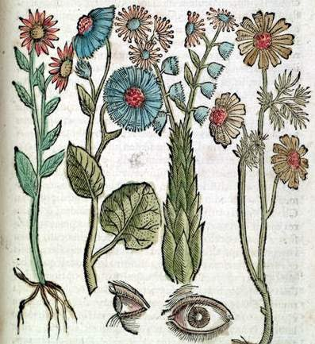
Přirozená magie
II. Propojený svět – Okultní vědy
2. Přirozená magie
Přirozená magie se výrazně oddělovala od démonické; snaha ovládnout vztahy mezi částmi světa tak, aby je člověk mohl využít ke svému prospěchu.
Okultní kvality: aristotelské vnímatelné kvality (suchý, horký, vlhký, chladný, hořký aj.) x Qualitates occultae – slunečnice, schopnost magnetu, uspávací účinky opia atpd.
Poznáváme je z knih.

Slide 9
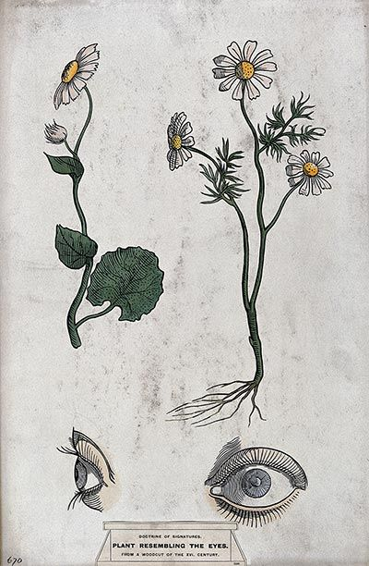
b) Teorie signatur
II. Propojený svět – Okultní vědy
2. Přirozená magie
Skryté vlastnosti věcí jsou patrné v jejich vzezření – Bůh obdařil věci vnímatelnými signaturami, které umožňují pochopit jejich skryté vlastnosti.
Vnějšek je znakem vnitřku:
Oswald Croll ve své De signatura rerum (1609) přímo hovoří o tom, že příroda k nám mluví (nobis loquitur Natura) pomocí vnějších znaků.

Slide 10
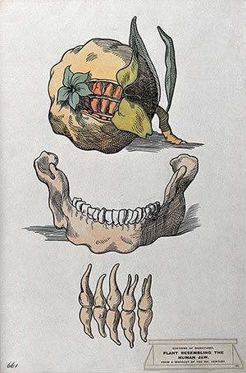
c) Řetězce analogií
II. Propojený svět – Okultní vědy
2. Přirozená magie
Věci jsou spojené a odpovídají si.
Jde jen o to rozpoznat správnou signaturu: svět je přeplněn znaky.
Např. linie Slunce – srdce – žlutá – zlato – lev – statečnost (viz obr. výše).

Slide 11
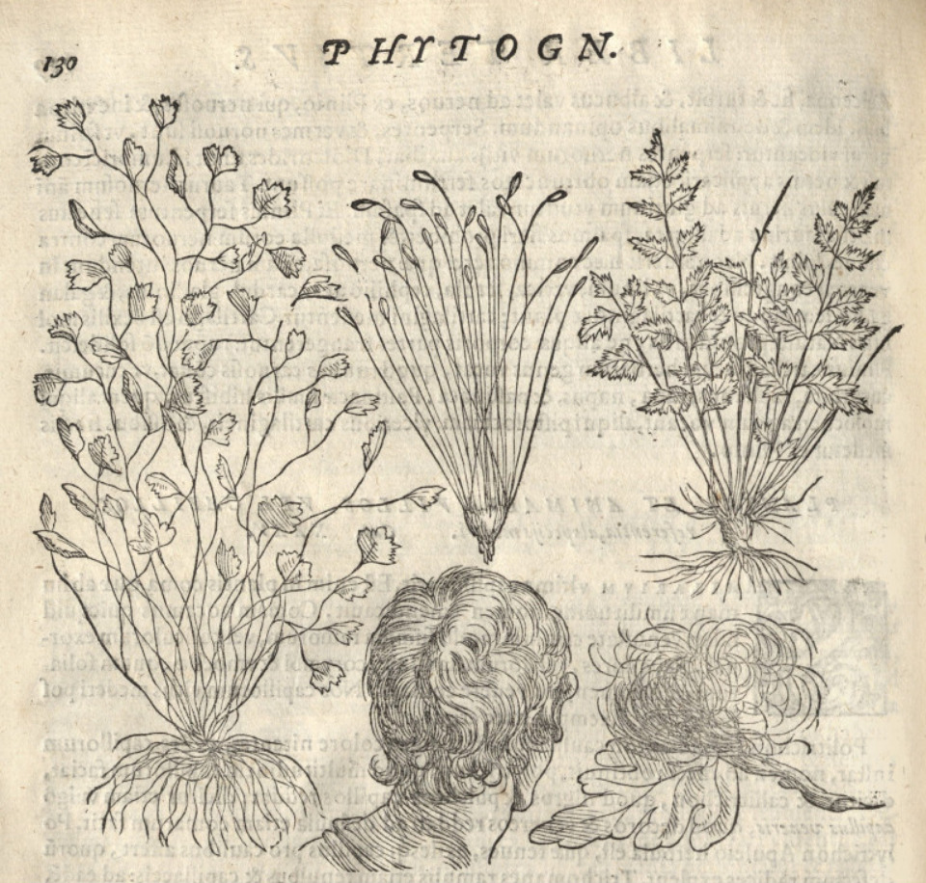
d) Sympatie a antipatie
II. Propojený svět – Okultní vědy
2. Přirozená magie
Schopnosti příbuzných nebo znepřátelených věcí působit na sebe i na velkou vzdálenost.
Porta, Magia naturalis aj.
Cardano. vinná réva nenávidí kapustu atd.

Slide 12
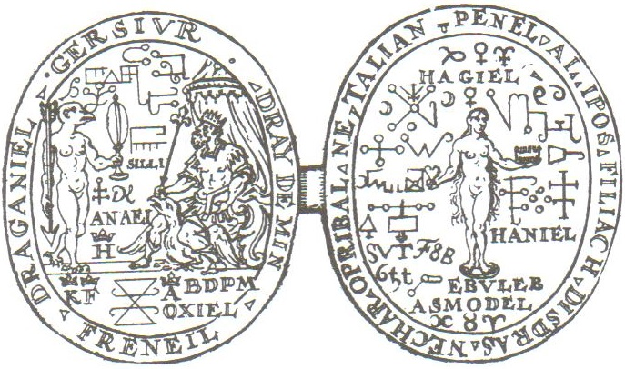
e) Filosofická podoba přírodní magie
II. Propojený svět – Okultní vědy
2. Přirozená magie
M. Ficino – De vita libri tres (O životě tři knihy, 1489, č. 2020): návod pro mudrce k dosažení zdraví a dlouhého věku (včetně magických postupů).
Spiritus mundi (duch světa) – jemná hmotná substance, která přenáší vliv z nebes na zemi.
Mudrc/mág může přivolávat a lákat nebeské síly ke svému prospěchu:
Sedm hierarchicky seřazených prvků, jejichž prostřednictvím lze přitahovat nebeské vlivy k pozemskému světu: kameny a kovy, organické věci (rostliny, zvířecí údy), výpary a vůně, ale také hudba a zpěv, nebo zaříkávadla a slova vtělená do amuletů či talismanů.

Slide 13
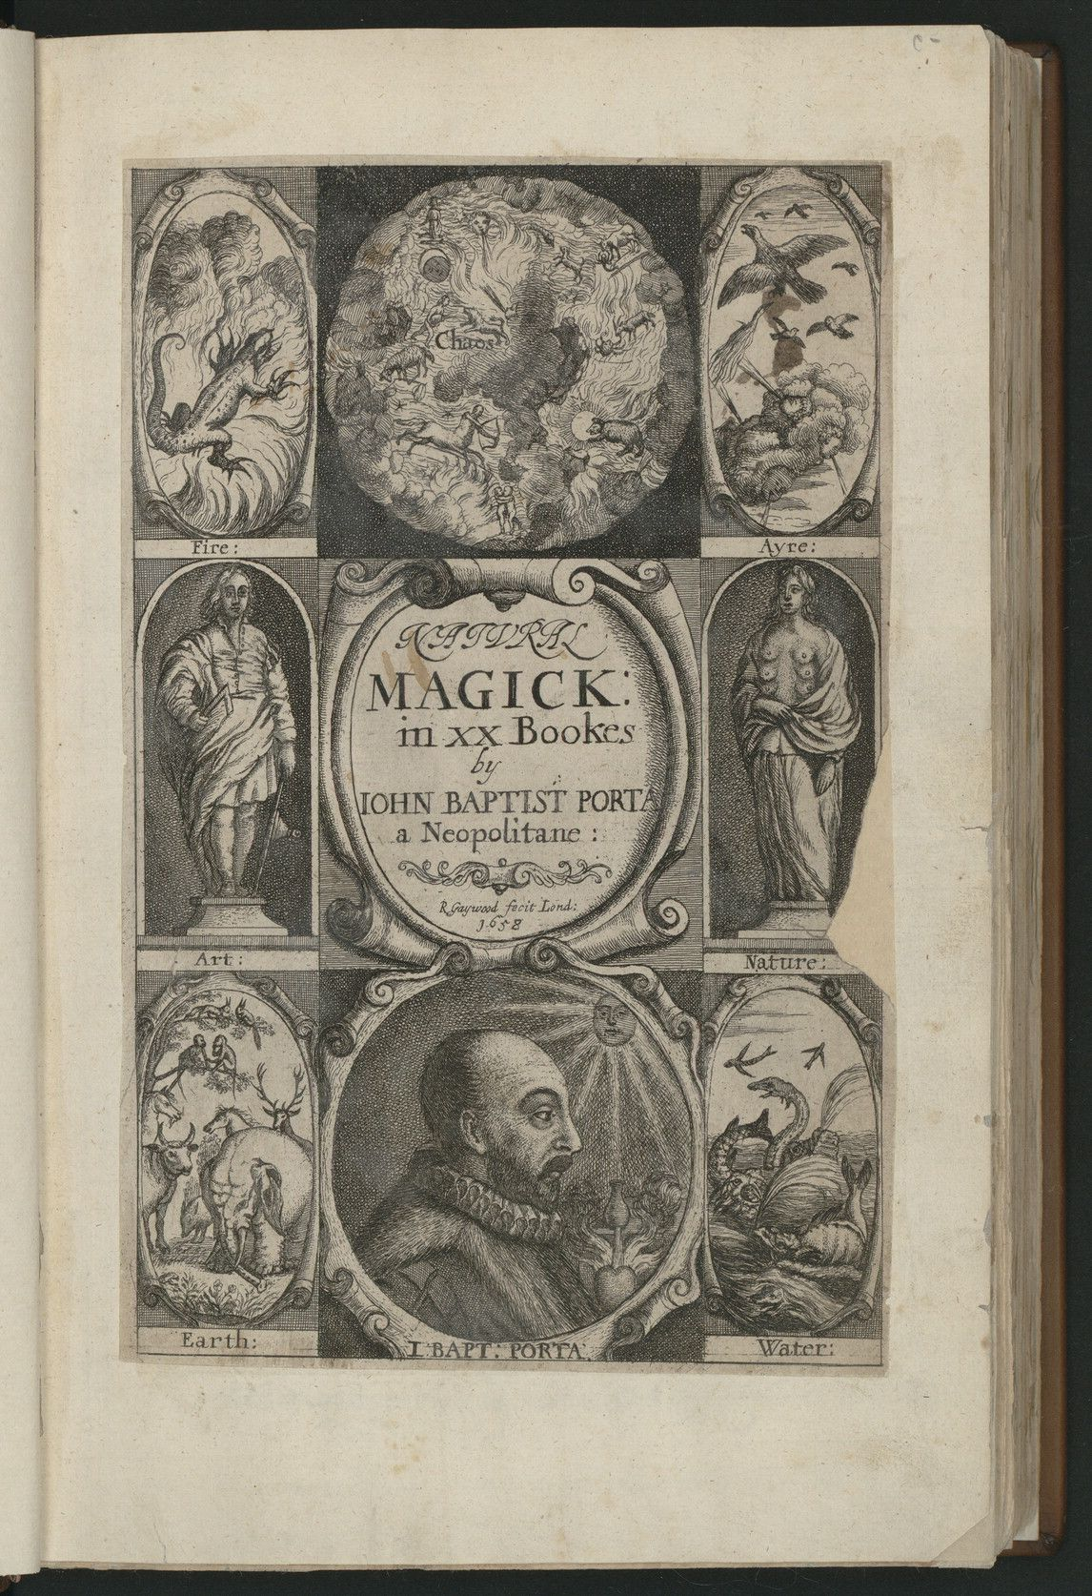
g) Praktická podoba přírodní magie
II. Propojený svět – Okultní vědy
2. Přirozená magie
Giovanni Battista della Porta (1538-1615), který v roce 1558 vydal slavnou Magia naturalis (1558).
Návody na vytváření různých mirabilií – lékařství, optika, uchování díla, mýdlo, pouťové kukátko atp.

Slide 14
3. Astrologie
II. Propojený svět – Okultní vědy
3. Astrologie

Slide 15
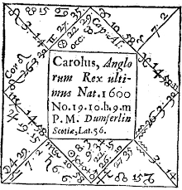
Východiska
II. Propojený svět – Okultní vědy
3. Astrologie
Tři předpoklady okultních věd (magie, astrologie, alchymie):
Ex. neviditelných vztahů (sympatií etc.) a jejich viditelných znaků (signatury).
Vycházejí z tradice: dávné texty, hermetické traktáty.
Závisejí na osobnosti mága či astrologa: očista, zbožnost, pokora.
Astrologie = víra v korespondence mezi nebem a zemí –
„Astrologický postulát“ = dění na nebi ovlivňuje dění na zemi; v 16. století naprosto samozřejmá myšlenka (doložená empiricky: slapové jevy, menstruační cyklus atp.)
Spory se netýkaly astrologického postulátu, ale rozsahu a síly nebeských jevů.

Slide 16
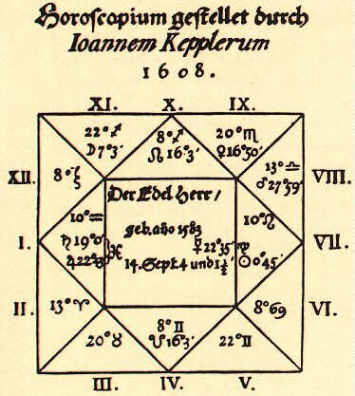
Astrologický diagram (horoskop)
II. Propojený svět – Okultní vědy
3. Astrologie
Není to samotná předpověď, ale vypočítané schéma postavení nebeských těles pro určitý okamžik.
Rento diagram se interpretuje prostřednictvím tradičních kategorií, pojmů a koncepcí.
Např. Mars přináší zlo; kdy je v konjunkci s jinou planetou (je jí blízko) účinek se může zesílit; v jakém postavení na ekliptice (v jakém znamení zvěrokruhu) se planeta nachází.

Slide 17
Druhy astrologie
II. Propojený svět – Okultní vědy
3. Astrologie
Mundánní astrologie se zaměřuje na obecné předpovědi velkých událostí (války, povstání atp.)
Astrometeorologie předpovídala z poloh hvězd počasí.
Elekční astrologie: vyhledává nejvhodnější moment pro zahájení nějaké činnosti – cesta, svatba, založení města.
Natální astrologie (genethlialogie): využívá diagram postavení nebeských těles při narození (při prvním nádechu) člověka pro usuzování na jeho osud, povahu, vlastnosti, úmrtí atp. Vyhrocená forma této astrologie (tzv. judiciální astrologie) předpovídala životní osudy člověka (úspěchy, zdraví atp.). Problém determinismu: vir sapiens dominabitur astris – moudrý muž opanuje hvězdy; astra inclinant non necessitant.
Medicínská astrologie: léky se připravují a nasazují podle postavení hvězd a planet.

Slide 18
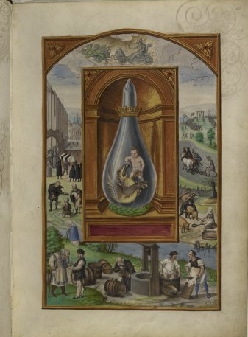
4. Alchymie
II. Propojený svět – Okultní vědy
4. Alchymie

Slide 19
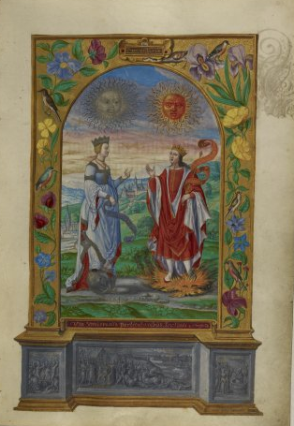
Východiska
II. Propojený svět – Okultní vědy
4. Alchymie
Alchymie pochází ze starého Egypta.
Dvě roviny alchymie:
Chemicko-technická: praktickým cílem bylo zušlechťování neušlechtilých kovů, tedy jejich přeměna, tzn. transmutace.
Spirituální: spirituálním cílem bylo očištění hmoty a zdokonalování alchymistovy duše.
Pluralita alchymistické tradice.

Slide 20
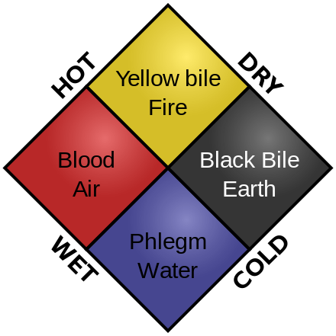
Teorie živlů
II. Propojený svět – Okultní vědy
4. Alchymie
Aristotelovy živly = neviditelné základní materiály, které nelze dále rozložit.
Sestávají vždy z první látky (materia prima) bez vlastností a dvou kvalit: oheň je teplý a suchý atd.
Z živlů vznikají empiricky vnímatelné látky (dřevo, kovy).
Živly se mohou přeměňovat tak, že se změní jedna ze dvou kvalit: voda se může změnit v zemi, protože oba živly sdílejí kvalitu vody. Změna obou kvalit je obtížná.

Slide 21
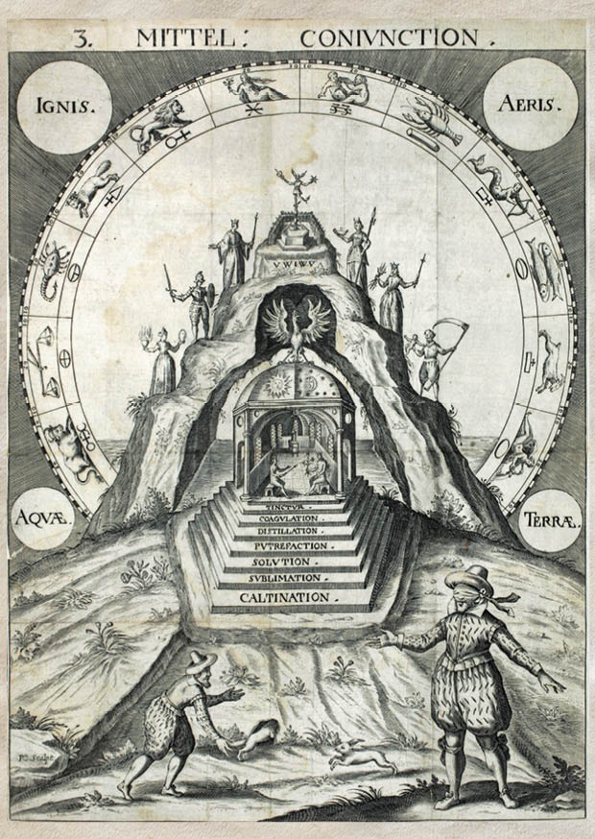
Transmutace kovů a první látka
II. Propojený svět – Okultní vědy
4. Alchymie
Kovy = složené ze čtyř živlů v určitých poměrech.
Nejušlechtilejší kov = zlato, protože jsou v něm optimálně smíchány živly, tj. základní principy.
Kovy vznikají v nitru (děloze) Země pomalým procesem zrání podobně jako rostliny. Po vytěžení znovu po čase dorůstají.
Zlato = nejzralejší kov.
Smysl alchymie = napodobit proces zrání kovů v zemi a zkrátit jeho trvání během procesu známého jako Velké dílo.
První látka: hmota bez vlastností, která je potencionálně vším a usiluje o aktualizaci svých potencí: vše je ve všem (hen to pan – ex uno omnia). Je černá.
Alchymisté se vždy snažili výchozí látku (rostu, hlínu, lejna…) v laboratoři převést na černou první látku.

Slide 22
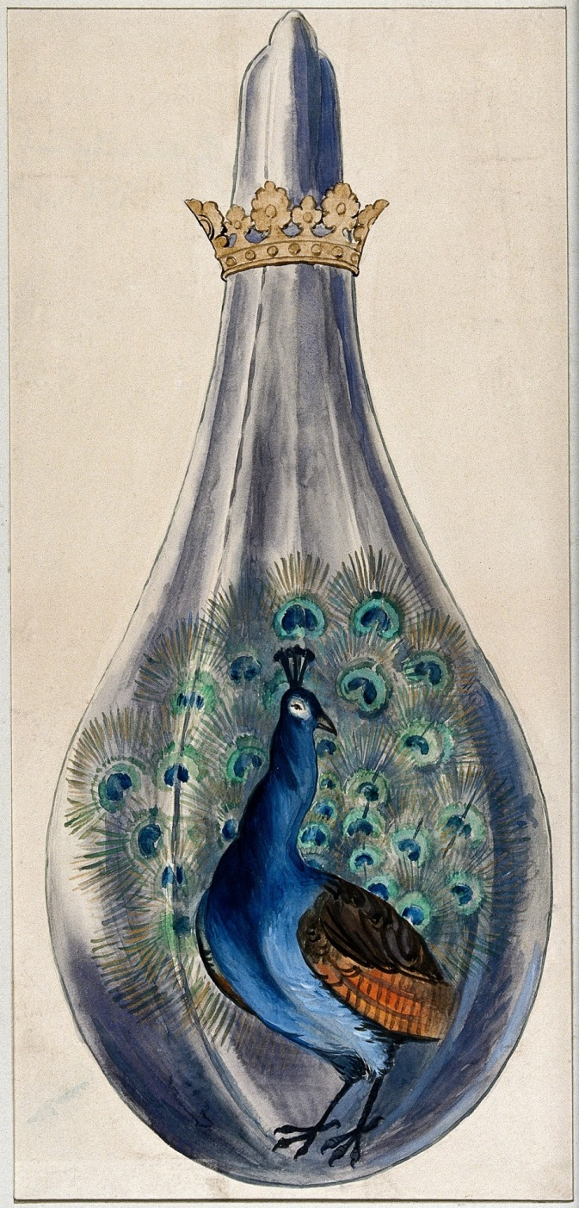
Velké dílo – Opus magnum
II. Propojený svět – Okultní vědy
4. Alchymie
Několik kroků (4 až 18), během nich změna barvy: černání, bělání, žloutnutí a rudnutí.
Zčernání: spalování, míchání výchozí látky – přeměna na černou první látku.
„Paví chvost“ (Cauda pavonis): další laboratorní operace, změny barev, dokud se neobjevila rudá. Synchronizace s postavením hvězd a planet.
Kámen mudrců (lapis philosophorum): těžký, tmavě červený, jiskřivý prášek, který se nedá odpařit a je ohnivzdorný. Funkce: mění kovy na zlato. Varianty: jako kvasnice těsto, nebo „uzdravuje“ kovy ke zralosti zlata; „přirozený katalyzátor“ – urychluje procesy v lůně Země.

Slide 23
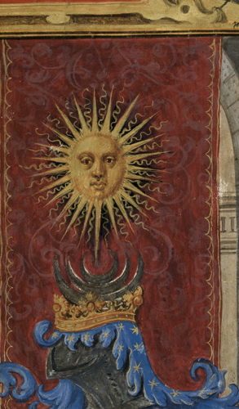
II. Propojený svět – Okultní vědy
4. Alchymie
Příprava k transmutaci: praktické úpravy kamene mudrců, změna skupenství.
„Vhození“ (proiectio): vhození KM do nádoby s kovem, po otevření : ZLATO!!!
Očištění: tělesná a mravní čistota alchymisty (askeze, hygiena, píle, zbožnost, skromnost atd.)
Mág napodoboval přírodu: ars imitatur naturam.
Novověká věda je vůči přírodě agresivní a postupuje proti ní (vivisekce, experimenty atd.)
Duchovní stránka alchymie však znamenala, že alchymistům nešlo o panství nad přírodou.
Iatrochemie – Paracelsus (1493-1541): léčebná alchymie: získání panacea – všeléku; jako první léčil pomocí chemických látek (ne jen bylinkami a amulety).

Slide 24
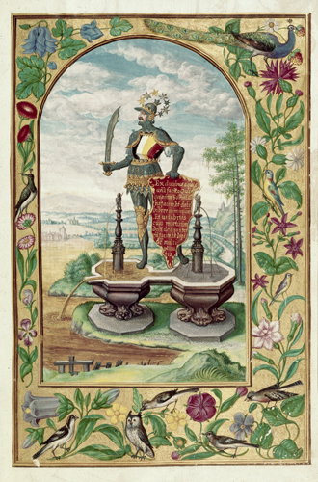
Špatná pověst alchymie
II. Propojený svět – Okultní vědy
4. Alchymie
Tajnůstkářství a nesrozumitelnost: metafory, symboly, piktogramy, anagramy atp. Předstírání hluboké pravdy i snaha zachovat výrobní tajemství. Při interkulturním přenosu (Východ - Západ) docházelo k exegetickému zmatku.
Mystický aspekt astronomie: alchymie byla také spirituální cestou vnitřního zdokonalení, což byl prvek moderní vědě cizí.
Zlatodějství: zdánlivá výroba ušlechtilých kovů podvodnými manipulacemi; falšování zlata.

